Slide 1
Bölüm 36 Gelişmekte Olan Ülkelerin Sorunları ve Türkiye
David Begg, Stanley Fischer and Rudiger Dornbusch, Economics,
9th Edition, McGraw-Hill, 2008
PowerPoint presentation by Alex Tackie and Damian Ward
Notes:
1

Slide 2
Bazı temel konular
Azgelişmiş Ülkeler (AGÜ’ler)
Düşük kişi başına gelir düzeyine sahip ülkeler
AGÜ‘ler neden yoksul kaldı?
Aşağıda belirtilenlerin potansiyel rolleri neler olabilir?:
karşılaştırmalı üstünlükler
sanayileşme
uluslararası borç
yapısal uyum
yardım
Notes:
2
See the introduction to Chapter 36 in the main text.

Slide 3
Dünya nufusu ve GSMH’sinin dağılımı (2006)
Notes:
3
This is taken from Section 1-1 of Chapter 1 in the main text.

Slide 4
Ülke Gruplarına Göre Refah Göstergeleri
Notes:
4
See Section 36-1 in the main text and Tables 36-1 and 36-2.
Data presented here are from World Development Report 20002001
LIC = low-income countries
MIC = middle-income countries
HIC = high-income countries.
All on World Bank definitions.

Slide 5
Doğumda beklenen yaşam süresi (2000-2010)

Slide 6
Türkiye’de Okuma Yazma Bilmeme Oranı (%) (2007-2011)

Slide 7
AGÜ’lerin sorunları
Doğal kaynak kıtlığı
AGÜ’ler yetersiz doğal kaynağa sahiptir
Veya varolan kaynakları kullanmak için gereken araçlardan yoksundurlar
Sermaye
Yatırımlar için yerli sermaye kısıtı vardır
ÇUŞ’lar elde ettikleri kârı yatırıma yönlendirmek yerine yurtdışına transfer edebilirler.
Notes:
7
See Section 36-2 in the main text.

Slide 8
Türkiye’de yıllık nüfus artış hızı (%) (1992-2011)

Slide 9
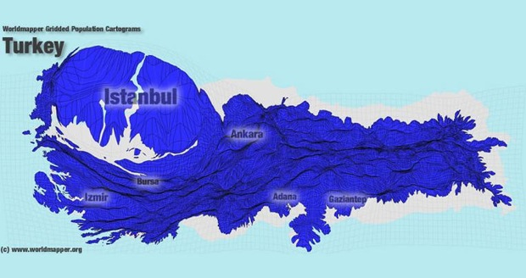
Türkiye’de Nüfus

Slide 10
AGÜ’lerin sorunları (2)
Altyapıya sosyal yatırım
AGÜ’ler ölçek ekonomilerini sağlayamayabilirler:
Enerji üretimi
Yollar
Telefon sistemleri
Kentsel konut
Gelenek ve ideoloji
bazı durumlarda geleneksel davranış kalıpları kalkınmayı engeleyebilir
Söz konusu iddia genellikle aşırıya kaçan bir iddiadır
Notes:
10
See Section 36-2 in the main text.

Slide 11
AGÜ’lerin sorunları(3)
Beşeri sermaye
AGÜ’ler yatırım için gerekli kaynaklardan yoksundur:
sağlık
beslenme
eğitim
sınai eğitim
Dolayısıyla AGÜ’lerdeki emek, yüksek gelirli ülkelerde aynı teknolojiyi kullanan emekten daha az verimlidir.
Düşük üretkenliğe sahip tarım
Birçok AGÜ’de nüfusun büyük bölümü düşük üretkenliğin söz konusu olduğu tarımda istihdam edilmektedir.
Notes:
11
See Section 36-2 in the main text.

Slide 12
Kalkınma için izlenebilecek farklı yollar?
İlksel ürün ticareti
Sanayileşme
Borçlanma
Yapısal uyum
Yardım
Notes:
12
These possible paths are explored in Sections 36-3 to 36-7 in the main text – and over the following sequence of slides.

Slide 13
Kalkınma: İlksel ürün ticareti ile mi?
İlksel ürünler, tarımsal ürünler ve madenleri kapsar.
Karşılaştırmalı üstünlükler AGÜ’lerin ilksel ürünlerde uzmanlaşmalarını önerir, ANCAK:
Tarihsel veriler dış ticaret hadlerinin ilksel ürünler aleyhine ve imalat sanayi ürünleri lehine değiştiğine işaret etmektedir.
İlksel ürünlerin fiyatları oynaklık göstermektedir.
Az sayıda belli ihracat ürününe yoğunlaşma istikrarsızlaştırıcı etkiye yol açabilmektedir.
Notes:
13
See Section 36-3 in the main text.

Slide 14
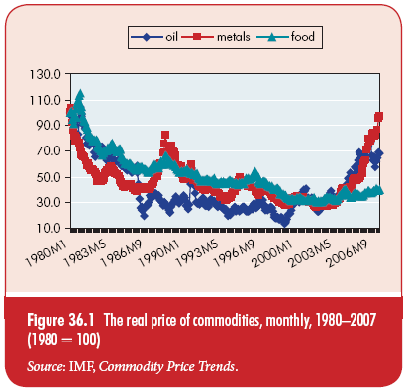
Emtia fiyatları

Slide 15
Kalkınma: ithal ikameci sanayileşme ile mi?
İthal ikameci sanayileşme ithalatın yerli üretimle ikame edilmesine dayanan bir politikadır
Yüksek tarifeler veya ithalat kotaları ile sağlanan korumacılık altında
Kısa vadede kaynakların etkin olmayan kullanımına yol açabilir
Uzun vadede, iç piyasa ölçek ekonomilerine izin verecek büyüklükte olmayabilir
iç piyasaya dönük bir sanayiyi getirebilir
ülkenin karşılaştırmalı üstünlüğe sahip olmadığı faaliyetleri teşvik edebilir.
Notes:
15
See Section 36-4 in the main text.

Slide 16
Kalkınma: ihracat teşviği ile mi?
İhracat-çekişli büyüme, ithal ikamesi yerine ihracat yoluyla çıktı ve gelir artışına dayalıdır.
Son 30 yılın en başarılı ekonomileri bu yolu izlemiştir:
Özellikle Güneydoğu Asya ülkeleri
Fakat diğer ülkelerin bu yolu izlemesi için, sanayileşmiş ülkelerin aşırı korumacılık uygulamayarak işbirliğine gitmelerine ihtiyaç vardır.
Notes:
16
See Section 36-4 in the main text.

Slide 17
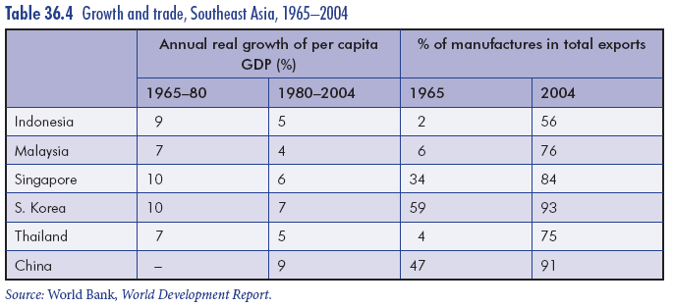
İhracat teşviği

Slide 18
Kalkınma: borçlanmayla mı?
Tarihsel olarak AGÜ’ler dünya piyasalarında borçlanan kesim olagelmişlerdir
Fonlar, yerli yatırıma ilave sermaye malı ithalatı için kullanılmıştır
Borçlanma, cari açığı finanse etmektedir
Borçlanma 1973/74’teki ilk OPEC petrol şokundan sonra artmıştır
Özellikle petrol ithalatçısı ülkeler borçlanmıştır
Notes:
18
See Section 36-5 in the main text.

Slide 19
Kalkınma: borçlanmayla mı? (2)
Ülkeler IMF’den katı şartlarla borçlanmaya isteksiz olmuşlar
Bu nedenle özel finans kuruluşlarından borçlanmışlardır
Genellikle değişken faiz oranlarıyla
1980’lerin başlarında yüksek reel faizler, birçok borçlu ülke için borçların geri ödenmesini zora sokmuştur
1990’ların sonlarında “En Çok Borçlu Ülkeler (the Heavily Indebted Poor Countries- HIPC) girişimi”, birçok AGÜ için sürdürülemez hale gelen borç yükü sorununu çözmeye çalışmıştır.
Notes:
19
See Section 36-5 in the main text.
HIPC = Highly-Indebted Poor Countries.
The IMF was reluctant to allow debt forgiveness because of moral hazard problems, and the early HIPC proposal required countries to demonstrate 6-years of commitment to structural adjustment policies to show their good intent. Many commentators felt this was too stringent, and the conditionality was relaxed.

Slide 20
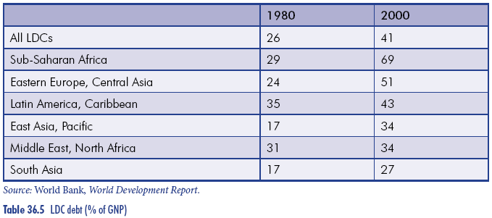
Borç

Slide 21
Kalkınma: yapısal uyum yoluyla mı?
Yapısal Uyum Programları
Potansiyel çıktıyı etkinliği artırarak yükseltmeyi amaçlayan arz yönlü politikalar:
Sanayiye hükümet sübvansiyonlarının azaltılması
Özelleştirme
Ticari serbestleşme
Fiyat reformları
Parasal ve mali disiplin
Notes:
21
See Section 36-6 in the main text.

Slide 22
Kalkınma: yardım yoluyla mı?
Yardım, zengin ülkelerden yoksul ülkelere bir transfer ödemesidir.
Birçok biçimde olabilir:
Sübvanse edilmiş borçlar
Gıda ve makine yardımı
Teknik yardım
Eşitlik temelinde meşru görülebilir mi?
Bağımlılık yaratabilir
Ticaretin serbestleştirilmesi bir alternatif olabilir
Notes:
22
See Section 36-7 in the main text.

Slide 23
Küreselleşme
ÇUŞ’lar, daha cazip yatırım koşulları sağlamak için AGÜ hükümetlerini birbirleriyle yarıştırmaktadır
Kürselleşme çevreyi tehdit etmektedir

Slide 24
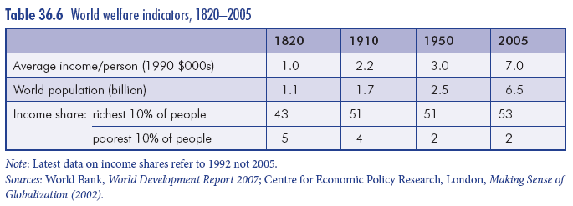
Gelir eşitsizliği artıyor mu?

